Slide 1
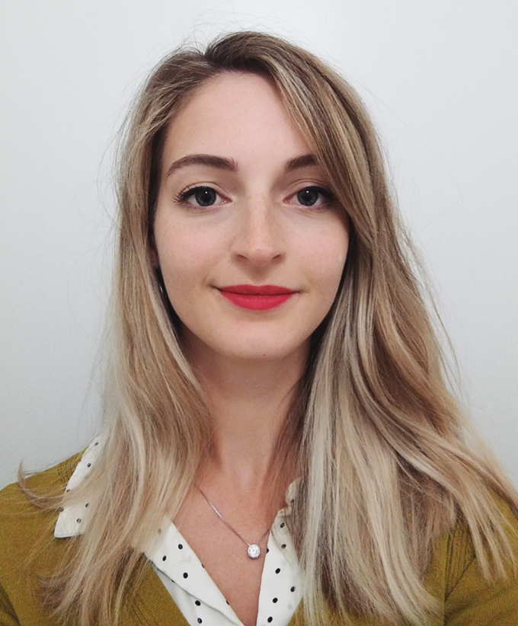
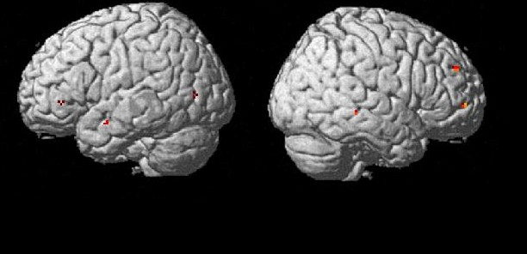
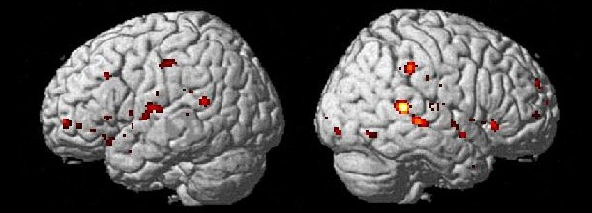
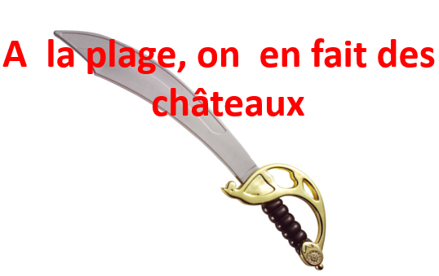
Évaluation des effets de la prise en charge des troubles du contrôle phonologique et sémantique auprès du patient aphasique : une approche par IRMf
QUERELLA Pauline ª, ATTOUT Lucie ª, WIOT Nathalie ^{c}, GEORGE Mercedes ^{c}, MAJERUS Steve ^{a, b}
ª UR Psychologie et Neurosciences cognitives, Université de Liège, Belgique
^{b} Fonds National pour la Recherche Scientifique, Belgique
^{C} CHU de Liège, Polyclinique Lucien Brull
 pquerella@uliege.be
Les patients aphasiques peuvent présenter des déficits de contrôle langagier phonologique et/ou sémantique, caractérisés par des difficultés d’inhibition verbale et mémoire de travail (MdT) verbale ^{1,2,3}. Il existe actuellement peu de prises en charge validées pour ce type de trouble, et peu d’études se sont intéressées à la réorganisation cérébrale post-thérapie potentielle pouvant être observée via l’IRMf. OBJECTIF de cette étude de cas : examiner la faisabilité d’une rééducation du contrôle phonologique à la fois à un niveau comportemental et cérébral chez un patient aphasique fluent.
MÉTHODOLOGIE
RÉSULTATS
Tâches | Score Z
RSI lexicalité – nb mots rappelés RSI lexicalité – nb non-mots rappelés | - 3,90 - 3,04
RSI imagerie élevée – nb mots rappelés | - 7,12
Rem: diminution des intrusions verbales
Test de Stroop (condition interférence) – temps Test de Stroop (condition interférence) – nb erreurs | - 4,68 - 1,54
 | T1 (PRÉ-THÉRAPIE) | T2 (POST-THÉRAPIE)
Évaluation MdT phonologique et sémantique Inhibition verbale
Lignes de base
IRM
PARTICIPANTS
Le patient aphasique CT, âgé de 77 ans, présentant des paraphasies phonologiques et sémantiques et des intrusions verbales dans des tâches de dénomination et de rappel sériel immédiat (RSI), indiquant un déficit de contrôle langagier phonologique et sémantique.
34 sujets contrôles (19 femmes) âgés de 50 à 72 ans ($\overline{x}$ = 59.64).
Tâches | Score Z
RSI lexicalité – nb mots rappelés RSI lexicalité – nb non-mots rappelés | - 3,90 - 3,04
RSI imagerie élevée – nb mots rappelés | - 7,12
Test de Stroop (condition interférence) – temps Test de Stroop (condition interférence) – nb erreurs | - 4,68 - 1,54
Tâches | Score Z
RSI lexicalité – nb mots rappelés RSI lexicalité – nb non-mots rappelés | - 2,37 - 3,04
RSI imagerie élevée – nb mots rappelés | - 2,95
Test de Stroop (condition interférence) – temps Test de Stroop (condition interférence) – nb erreurs | - 2,41 - 0,65
Rem :
Diminution des intrusions verbales
DESIGN EXPÉRIMENTAL
IRM : tâches d’interférence sémantique et phonologique
LDB: tâche de RSI de mots comprenant des items travaillés et non travaillés
Évaluation pré-thérapie
1ère séance IRM
LDB pré-thérapie
THÉRAPIE (9x1h)
LDB post-thérapie
2ème séance IRM
Évaluation post-thérapie
Tâche d’interférence phonologique - effet d’interférence
Tâche d’interférence phonologique – effet d’interférence (T1)
Tâche d’interférence phonologique – effet d’interférence (T2)
T1
Test t : patient – sujets contrôles
Gyri cingulaires moyen et postérieur G, et gyrus temporal moyen G activés davantage chez CT que chez les sujets contrôles
p < 0.001
p < 0.001
T1
THÉRAPIE DE CONTRÔLE PHONOLOGIQUE⁴
Exercices de dénomination d’un stimulus cible avec inhibition d’un distracteur phonologiquement lié.
p < 0.001
« Cendrier »
Test t : patient – sujets contrôles
Gyri cingulaires G et D, gyrus temporal moyen G
davantage activés chez CT que chez les sujets contrôles
Test t : patient – sujets contrôles
Gyrus frontal inférieur G et D, gyrus cingulaire moyen G, gyrus précentral G, gyrus supramarginal D, gyrus temporal moyen D, et cortex insulaire G et D davantage activés chez CT que chez les sujets contrôles
DISCUSSION
Les capacités de MdT et de contrôle phonologiques de CT semblent s’être globalement améliorées mais restent déficitaires suite à la thérapie de rééducation du contrôle phonologique. Par contre, CT améliore significativement ses performances aux deux listes de la ligne de base phonologique (efficacité de la thérapie et transfert à des items non-entraînés), ce sans réaliser de progrès dans la liste de contrôle (spécificité). Par ailleurs, suite à la thérapie, par rapport aux sujets contrôles, CT active davantage certaines régions impliquées dans les processus de contrôle inhibiteur (gyrus frontal inférieur, gyrus cingulaire moyen) et de traitement phonologique (gyrus précentral, gyrus supramarginal). Ces résultats mettent en évidence la spécificité des programmes de traitement de l'inhibition verbale et, par extension, du contrôle verbal en distinguant les processus inhibiteurs phonologiques et sémantiques.
³ Hoffman, P., Jefferies, E., Ehsan, S., Hopper, S., & Ralph, M.A. (2009). The impact of semantic impairment on verbal short-term memory in stroke aphasia and semantic dementia: A comparative study. Journal of Memory and Language, 58(1), 66–87.
⁴ Van der Kaa et al. (en préparation). Centre Hospitalier Universitaire de Liège, Polyclinique Lucien Brull.
¹ Hamilton, A.C., & Martin, R.C. (2005). Dissociations along tasks involving inhibition: A single-case study. Cognitive, Affective & Behavioral Neuroscience, 5(1), 1-13.
² Hamilton, A.C., & Martin, R.C. (2007). Proactive interference in a semantic short-term memory deficit: Role of semantic and phonological relatedness. Cortex, 43, 112-123.

